Slide 1
Verona Card
Come funziona la carta della cità?

Slide 2
Come funziona?
È un biglietto cumulativo che mette a disposizione la cità
E disponibile in due versioni: 20euro-valida 24 ore e 25 euro-valida per 48 ore
Il sistema è in grado di memorizzare le informazioni riguardo tutti gli accessi di ogni giorno
Il sistema ha una base di dati con tutti i luoghi che si possono visitare con la carta. I luoghi sono dispersi in tutta Verona e hanno le loro caratteristiche come il nome, id, coordinate del posto, capacità di visite, orari di apertura e di chiusura, insieme agli giorni di apertura e di chiusura.
I posti da visitare vengono assegnati in categorie quando si registrano, cosi è più semplice per il turista.
Modificare il posto e tutte le informazioni riguardo il posto registrato deve essere semplice. I dati che si possono cambiare sono gli orari e gli giorni di apertura/chiusura.
Per i giorni festivi, il sistema informa la possibile chiusura o no, dipende questo dal luogo.

Slide 3
A differenza del tipo di carta acquistato il sistema deve essere in grado di distinguere il tipo di carta.
Il sistema deve essere in grado di verificare se un posto è stato visitato e mandare una segnalazione se si cerca di entrare/usare la carta per visitare ancora lo stesso posto.
Ogni posto può essere visitato solo una volta dal turista.
Ulteriormente un turista può visitare uno o più posti che fanno parte nel sistema, e questo dipende solo dal tipo di carta che acquisisce. Non può visitare la stesso posto per più di una volta.
Un turista può comprare la carta online o in tabbaccherie.
Per un turista si registrano solo il nome e cognome e l’email quando compra la carta online. I’id viene assegnato automaticamente.

Slide 4
Visits total number per POI count number
Data model-POI
Has—Id
Nome

Slide 5
Data model- Dispositivo(device)
code
Nr dei dispositivi

Slide 6
La carta
Has—id,
Il seriale della carta
Giorno di attivazione
che è 24, 48, e 72 ore,
Tipo di carta
che è 24, 48, e 72 ore

Slide 7
Entrance
Start date
Time

Slide 8
I posti da visitare-categorie
Has—id
Categoria
Nelle categorie entrano i musei, i monumenti, i giardini pubblici, le chiese
Tutte hanno in comune un id, nome, indirizzo, numero di posti, numero delle persone che possono entrare in ogni turno, e una descrizione breve
Ogni monumento, ogni chiesa ect, ha un dispositivo con un numero univoco del dispositivo
Il dispositivo ha un id, seriale, indirizzo, data ingresso, ora ingresso, come timestamp

Slide 9
Relazioni
Turista può comprare 1 o più carte, una carta può essere posseduta da un solo turista.
Turista può entrare solo una volta in un posto, e può visitare più di un posto al giorno.
Il posto può essere visitato da uno o più turisti.
Un posto ha solo un dispositivo, un dispositivo trasmette le informazioni di un solo posto
Il sistema registra tutte le informazioni che vengono trasmesse dai lettori/dispositivi messi nei posti , un documento per giorno
Registra un documento che contiene :il numero del dispositivo che ha trasmesso le informazione, data, ora, seriale della carta, nome del posto, il profilo della carta.
A fine giornata fa un report , del total numero dei visitori, i dati provengono da tutti i dispositivi

Slide 10
Relazioni
Un solo dispositivo(device) è collegato con un solo POI, un POI ha solo un dispositivo.
una carta può essere scannerizzata una sola volta in un dispositivo, un dispositivo può scannerizzare molte carte
Entrances(ingresso) è collegato direttamente con il dispositivo, da cui provengono i dati, come il giorno e la ora
Le visite è un’altra tabella in cui si registreranno i numeri ,provenienti da tutti i POI, i questo modo, il numero totale delle visite per giorno, mese, anno, questo documenti avranno come informazione il nome del POI, il seriale della carta, la data e ora.
Non solo la somma ma anche il conteggio delle visite, al bisogno del sistema, si può estrarre info che si vuole

Slide 11
Cosa fa il sistema, i requisiti
I dati del sistema provvederanno da 50 posti, questo numero può variare, perché i posti da visitare possono cambiare. Il sistema deve essere flessibile per fare in modo che si possono modificare in modo semplice le informazioni.
Attualmente sono registrati 50 POI
Il sistema deve registrare tutte i posti già visitati in modo che non che il al turista non si è consistito l’entrata in un posto in cui ha visitato, già validato
Se un informazione deve essere duplicato , la situazione si risolve con bulk updates
Se è tollerata la staleness si risolve con updates based on change streams
Se serve referential integrity, allora si risolvono o si prevengono le incongruenze cambiando i canali o i transazioni

Slide 12
Cos’è mongodb
È schema free,
è flessibile,
ha un modello di query flessibille,
agregazione native
Funziona con collezioni
Siccome non ha schema, non interessa che ha correlazione, diventa più importante cosa si ci mette, non avendo una schema, abbiamo molta più responsabilità,
Con node e mongoose ci dà un po di schema
Certe tipi di applicazioni sono meglio con mongo db

Slide 13
Come fare le prime cose
Dopo inserire i dati dal 2014-2020
Per prima cose si crea una collezione,
Io ho create la collezione turista
Devo cambiare i nomi delle colonne: per questo si deve fare updateMany
Db.turista.updateMany({},{ $rename: {«»:»»})
Dopo aver modificato i nomi, si passa a modificare i documents
Db.turista.updateOne({name:»Luca»}, {$set: {eta:29,cognome)
Db.turista.updateMany(citta:»milano}, {$set:{})
Db.turista.updateMany({},{ $inc: {eta:1}) si incrementa di uno
Db.turista.updateMany({},{ $set: {«»:»»}, {upsert:true}) ses non esiste creo un altro documento
Per eliminare i dati: Db.turista.deleteOne({$and: [{eta:{$gt:20}},{citta:»roma»}}})

Slide 14
Mongodb memorizza i dati come documenti
Document fields can be values, embedded documents, or array of documents and values
Is flexible schema database
Modeling for simplicity
Most frequent queries
Mostly embed entities in a single collection
Small team
Small project

Slide 15
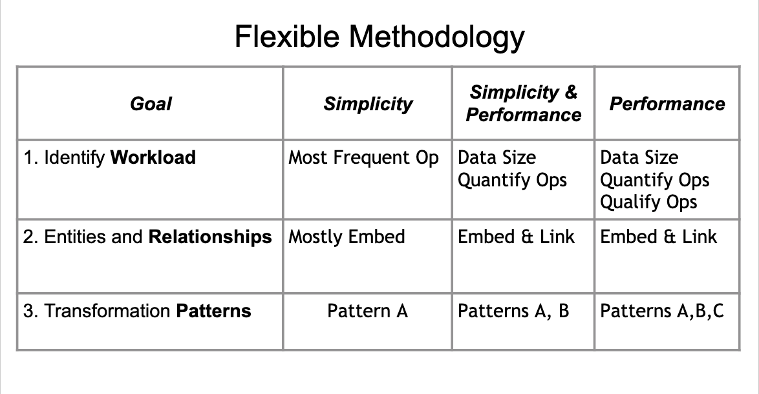
Flexible methodology

Slide 16
Tabular | Document/MongoDB
Entity | Entity
Relationship | Relationship
Database | Database
Table | Collection
Attribute/Columns | Field
Join | Embed or Link
Record/row | Document

Slide 17
db.collection.updateMany(
{},
[
{"$set": {"name": { "$concat": ["$field1", " ", "$field2"]}}}
]
)
db.collection.updateMany({}, {$rename:{"old1":"new1", "old2":"new2"}}, false, true)

Slide 18
The queries
- Assegnato un mese di un anno, trovare per ogni giorno del mese il numero totale di accessi ad una POI dati in input
Trovare il POI che ha avuto il numero minimo in un giorno assegnato
Dato un profilo, trovare i codici delle veronacard (id) con quel profilo che hanno fatto almeno due strisciate in uno stesso giorno.

